Slide 1
Pantallas de OMI para información de artículos
Proveedor 1

Slide 2
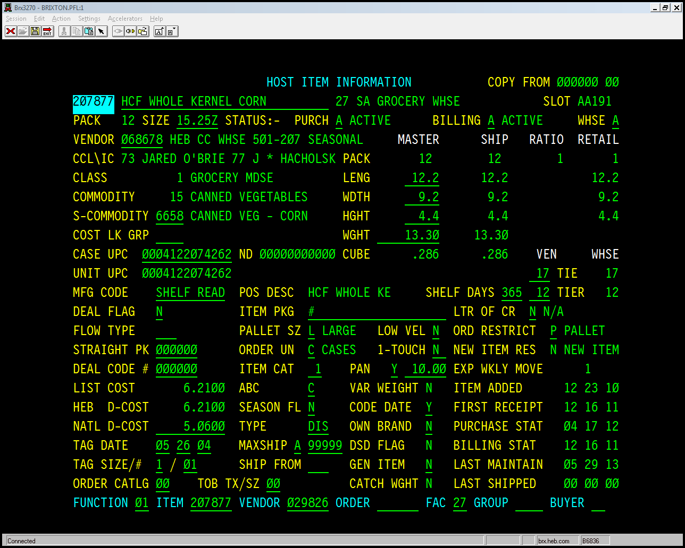
Función 01
DESCRIPCION
Información general del producto
ITEM CODE
ESTATUS
PACK-SIZE
MEDIDAS DE LA CAJA MASTER
CLASS
TI X HI
UPC
VIDA DE ANAQUEL
TIPO DE EMPAQUE

Slide 3
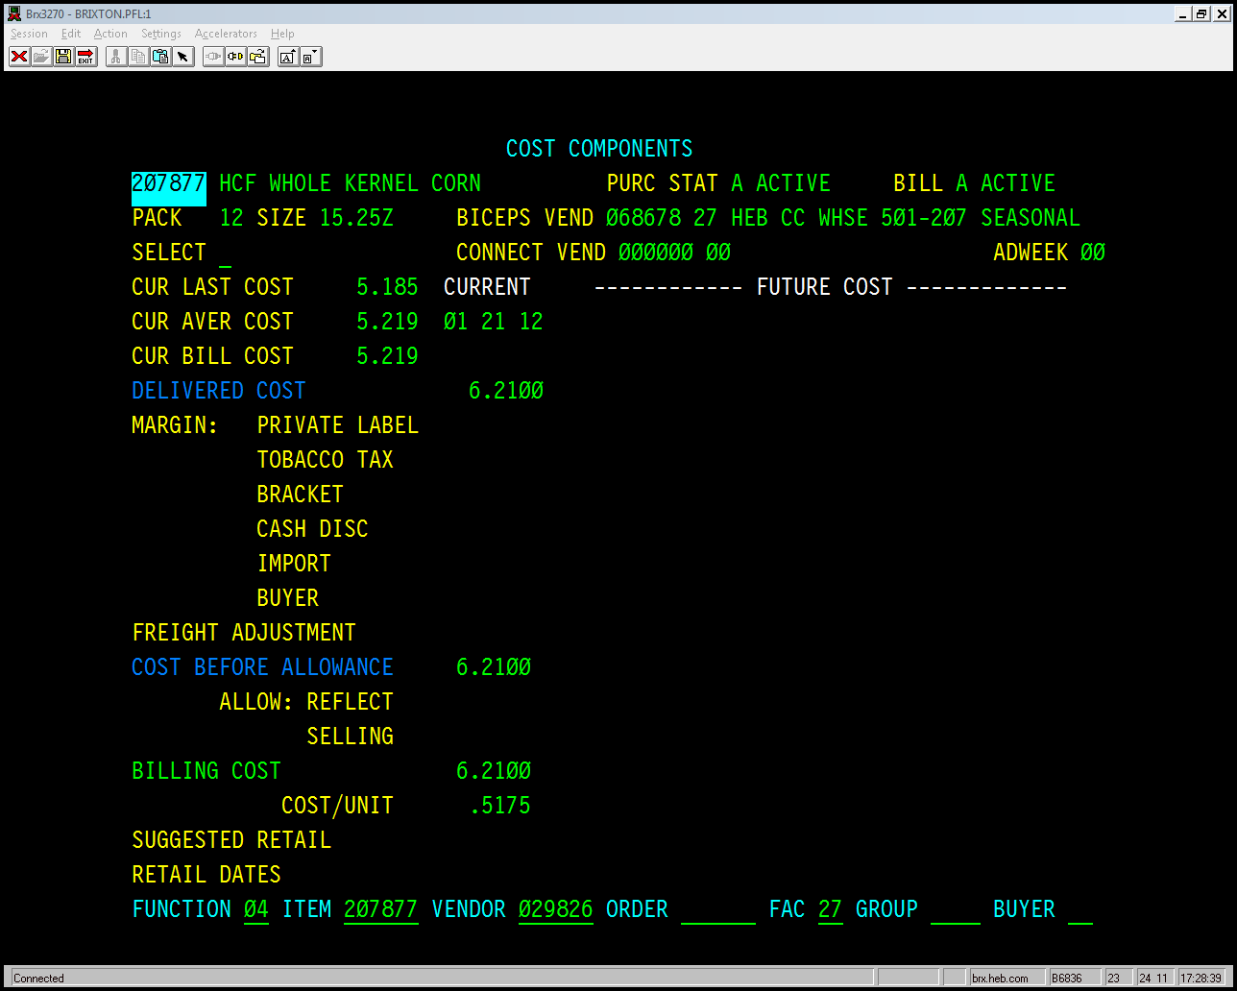
Función 04
Costo del producto
COSTO PROMEDIO
COSTO DE PROMOCION
COSTO DE FACTURACION

Slide 4
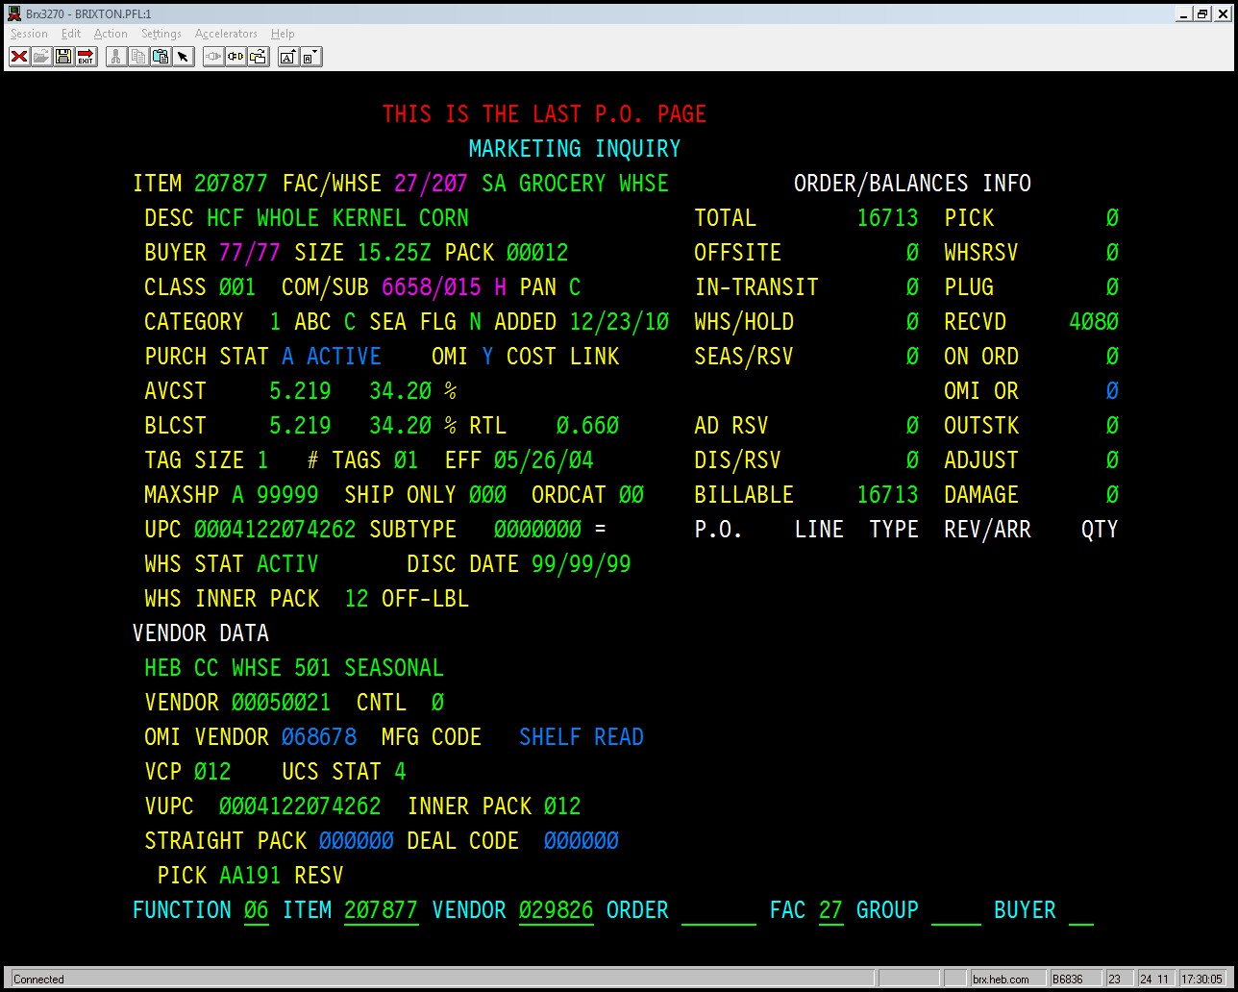
Función 06
Ordenes de compra y estatus
Cajas disponibles
INVENTARIO
Ordenes por recibir

Slide 5
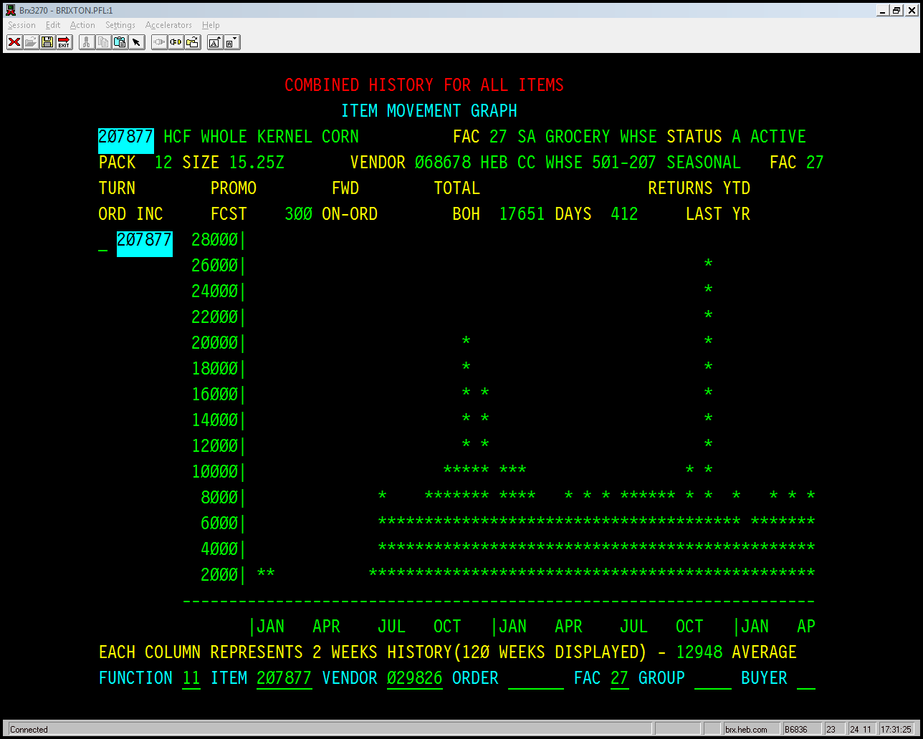
Función 11
Grafica con movimientos del artículo

Slide 6
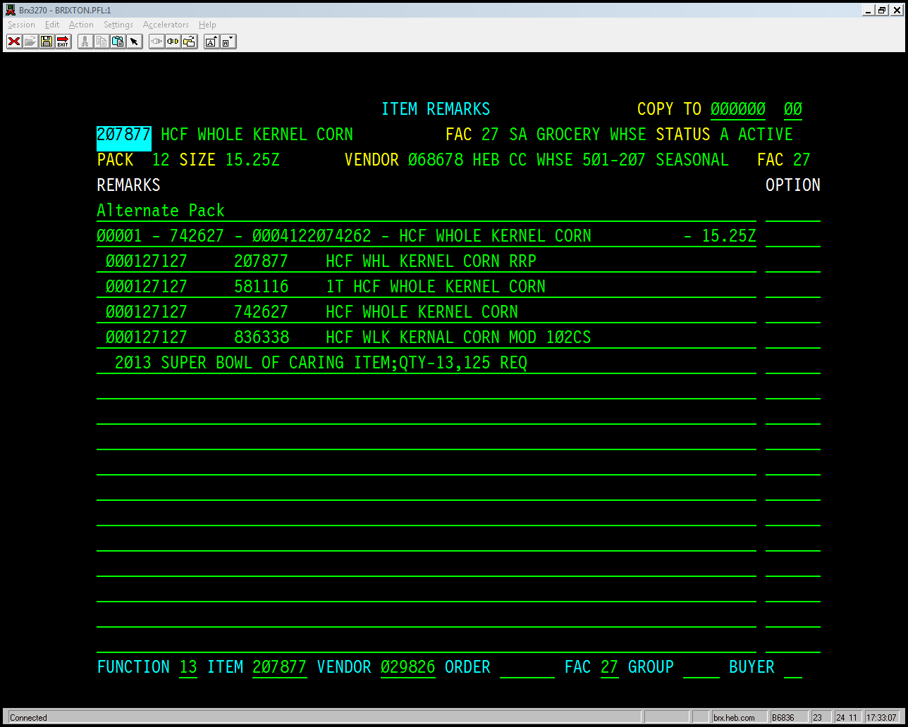
Función 13
Comentarios

Slide 7
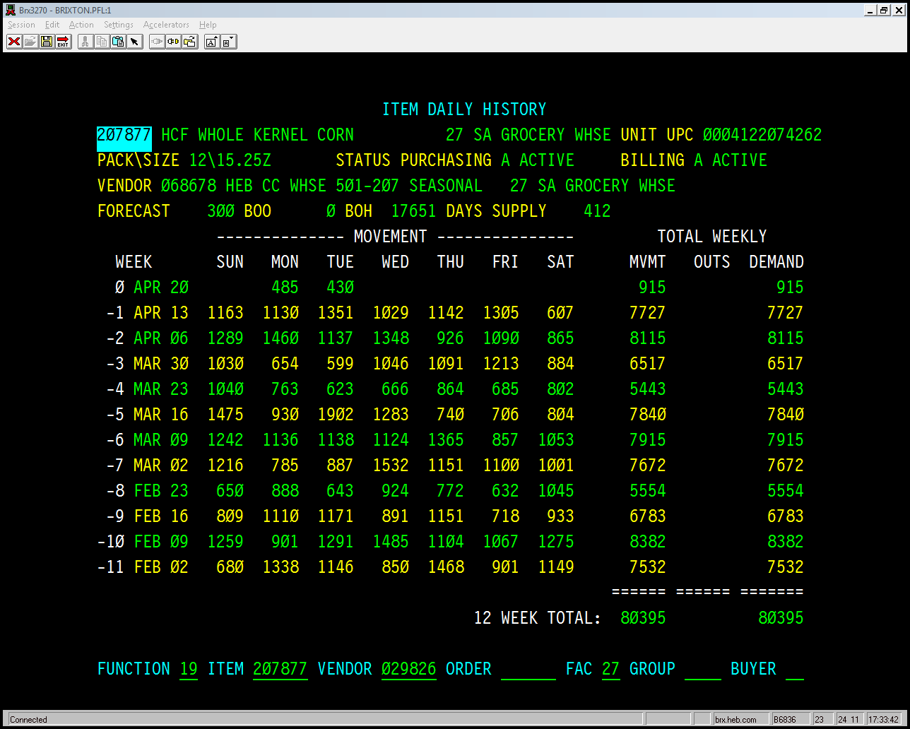
Función 19
Movimiento histórico e inventario disponible BOH y BOO,

Slide 8
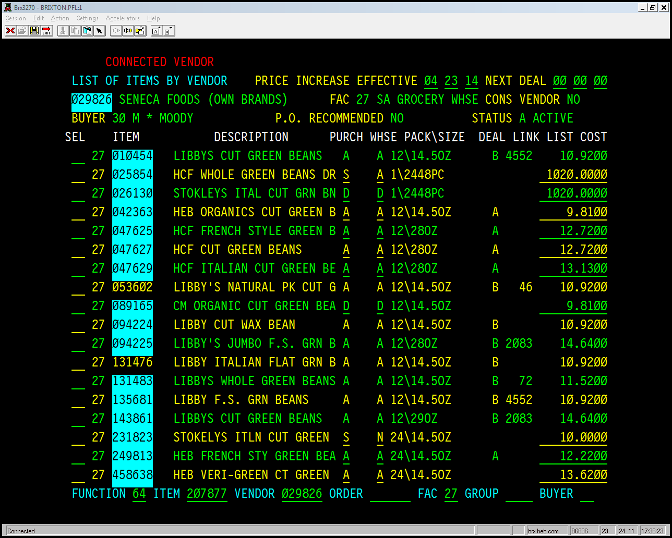
Lista de artículos por proveedor
Función 64

Slide 9
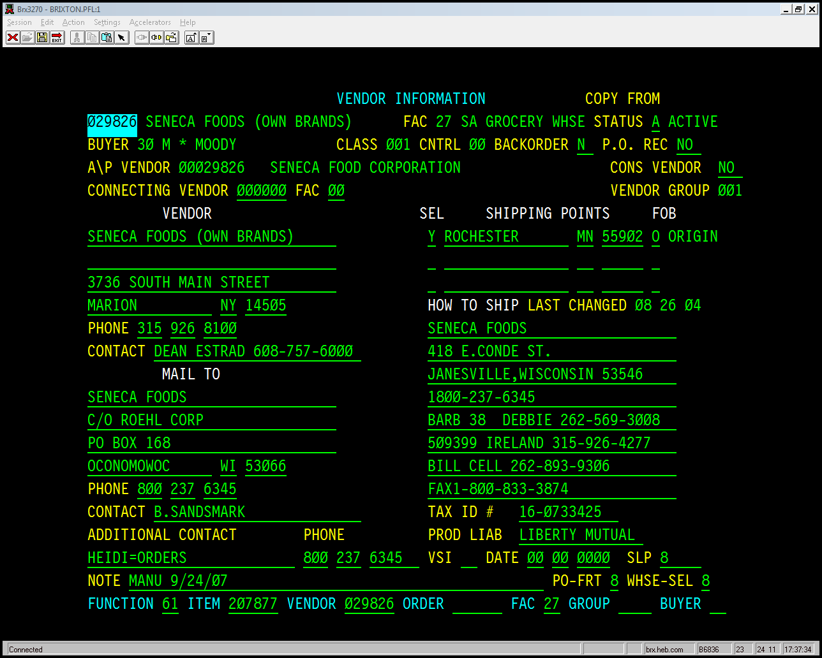
Datos del proveedor
Función 61
Correo electrónico

Slide 10
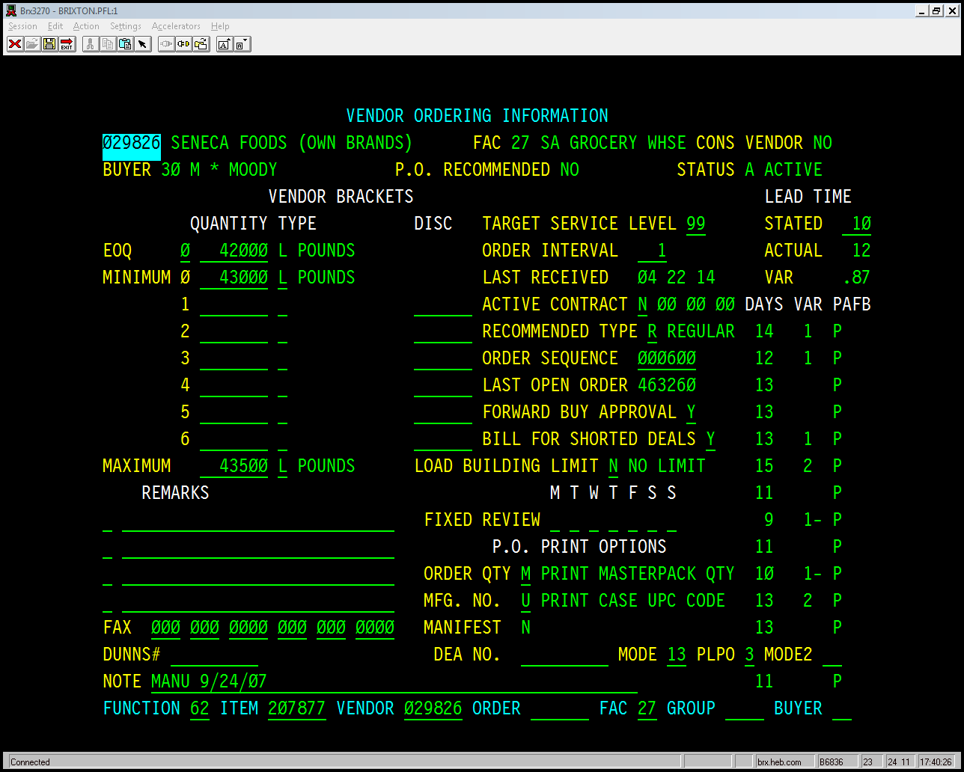
Función 62
Tiempos de entrega.
Mínimos de compra

Slide 11
Otros sistemas

Slide 12
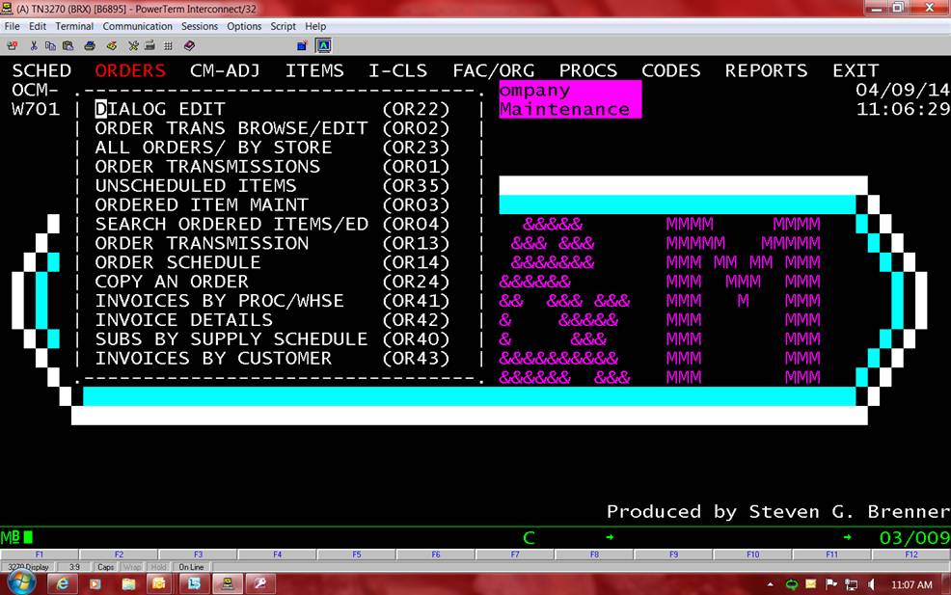
Pantalla de OMI Sistema W-701
Sirve para ver las OC que entran de Mexico

Slide 13
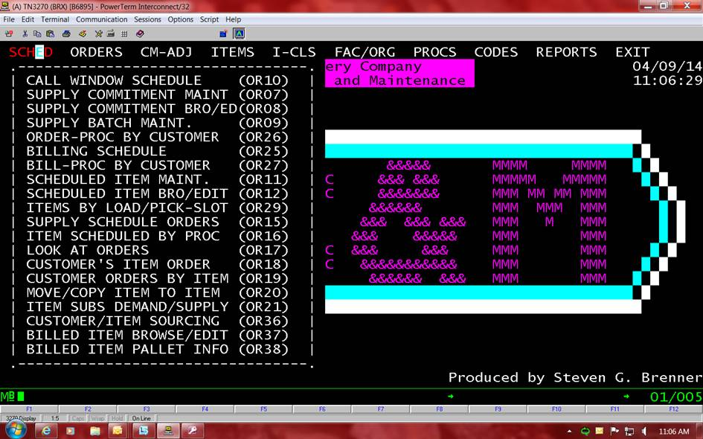
Pantalla de OMI Sistema W-701

Slide 14
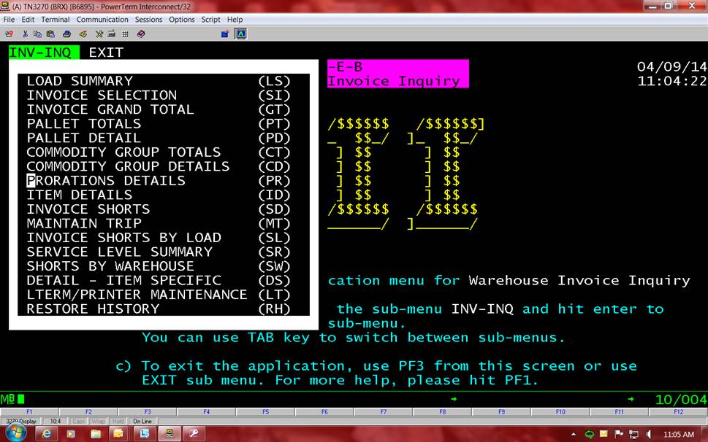
Pantalla de OMI Sistema WII
Sirve para ver lo que se embarca a Mexico
Tambien se puede ver que articulos tienen short.
Se puede ver el detalle de que articulos van en cada camion
Total de pallets.
Cualquier tipo de detalle clase, categoría, bodega, etc.

Slide 15
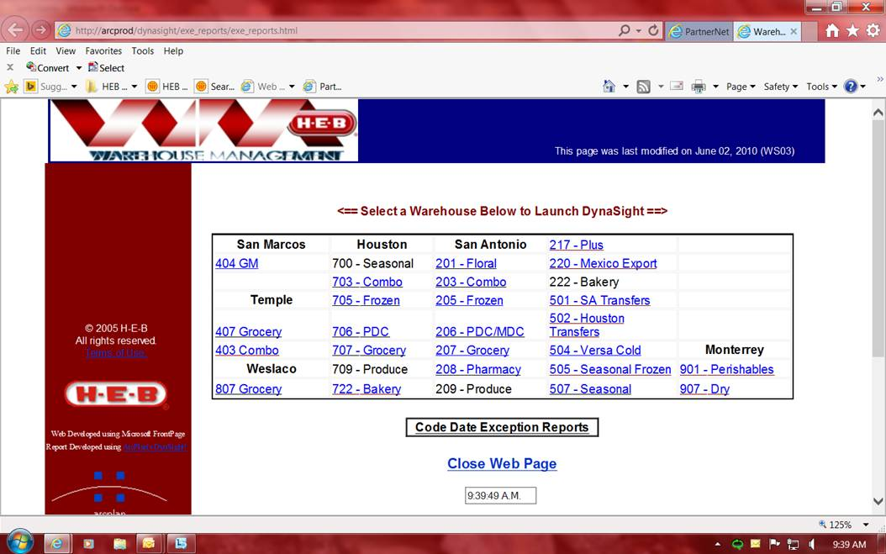
Pantalla del Sistema DYNASITE O WHS MANAGEMENT
Sirve para ver el inventarios de la todas las bodegas por articulo.
EXE es otro Sistema que muestra algo similar pero solo articulos de bodega 30.

Slide 16
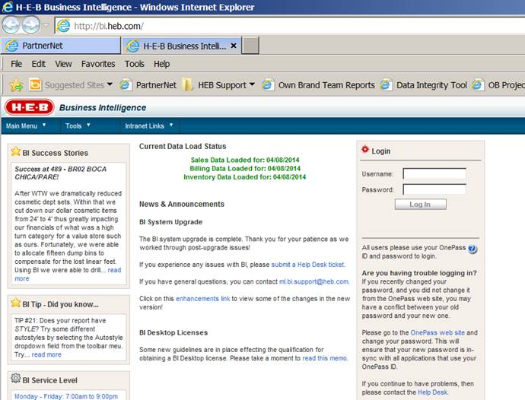
Pantalla de Business Intelligence
Sistema para sacar reportes de artículos de Marca Propia, reportes de tiendas, de categorías, de marcas, etc.

Slide 17
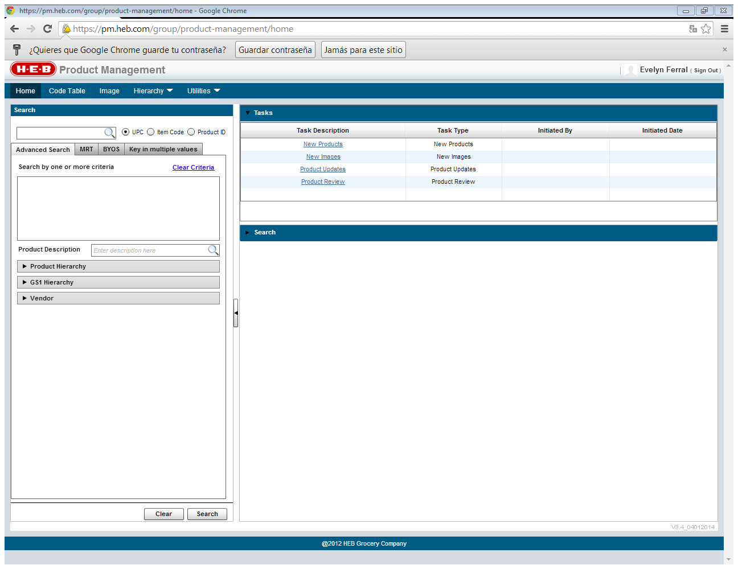
Pantalla de Product Management
Sirve para consultar información de un articulo, como ingredientes, peso, medida, upc, ítem code, etc.

Slide 18
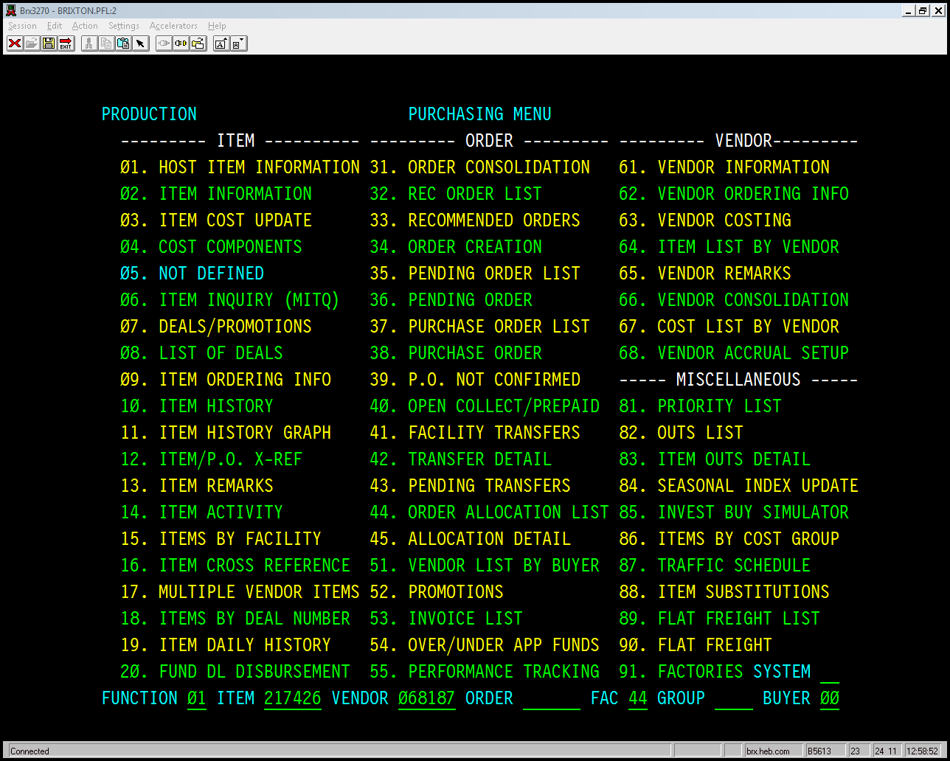
Pantalla de OMI

Slide 19
Contactos de sistemas en EUA
Sourav,Roy;
SenthilKumar.Ravichandran@cognizant.com
Eathirajulu,Kalaiselvi
Boyd,Dan
Newton,Keith
Georgeff,James
Lester,John
Vijayakumaran,Kiran
Hutson,Randy
ML.IS.SCHEDULING
HEB_MFGM@ust-global.com
Gupta,Gautam
Silvers,Rick
ML.IS.SMO
Witherell,Allen
ML.MEXICO.EXPORT
Lynn, Kent
Jeffrey W. Black
I.S. Accounting & Finance
Calvert 137-9
Desk: 210-938-7171
Mobile: 210-493-3809
Fax: 210-938-4119
Mail: black.jeffrey@heb.com

